Slide 1
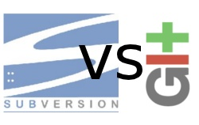

GIT vs Subversion
Teralco - lab

Slide 2


GIT vs SVN
¡Prohibido tomar apuntes!. No se trata de un curso sobre Git
http://git-scm.com/book/es
¿Entonces qué hacemos aquí?
Breve historia
Ventajas de cada sistema
ANEXO 1: Primeros pasos en GIT
¿migramos a GIT?

Slide 3
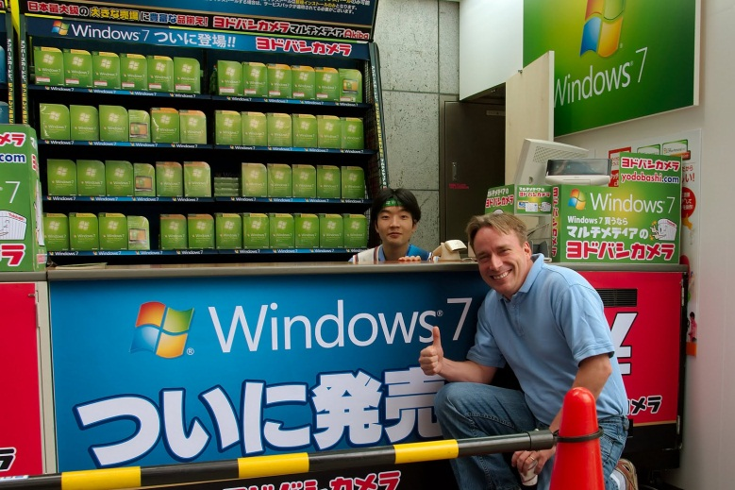
Historia breve de GIT
Los fuentes del kernel de linux se gestionaban con Bitkeeper
Bitkeeper se volvió de pago
Fue creado en 2005 por Linus Torvalds

Slide 4
Ventajas de GIT sobre SVN y viceversa

Slide 5
Premisa
GIT no es mejor que SVN. Son diferentes
Ninguno de los dos tiene la solución a todos los problemas

Slide 6
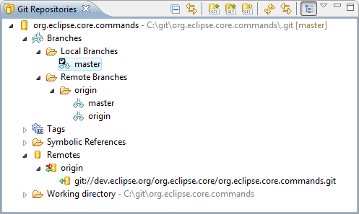
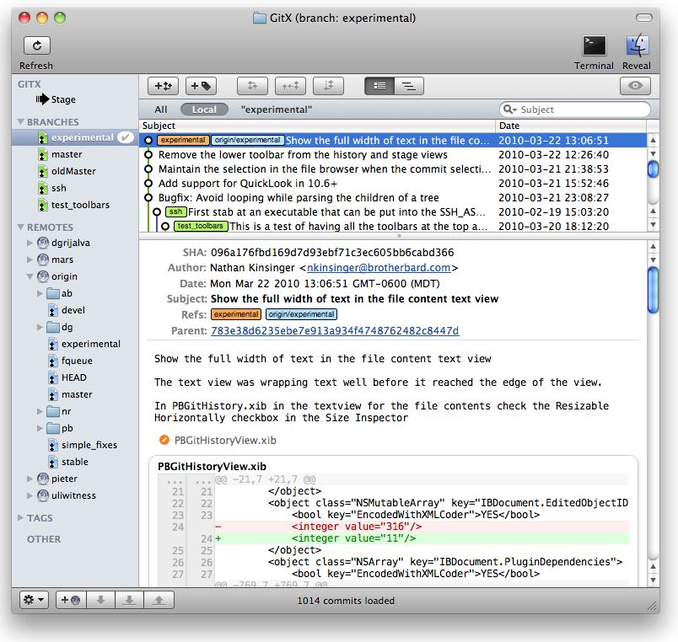
Ventajas de SVN
Nos permite descargar partes de un repositorio
Herramientas gráficas mas avanzadas
Subclipse (Egit)
TortoiseSVN (TortoiseGIT)

Slide 7
Ventajas de GIT
Git permite trabajar offline
Git es distribuido (no necesita repo central)
Git es más rápido y ocupa menos espacio
Git garantiza la integridad de los datos
Un solo directorio .git en la raíz del proyecto

Slide 8
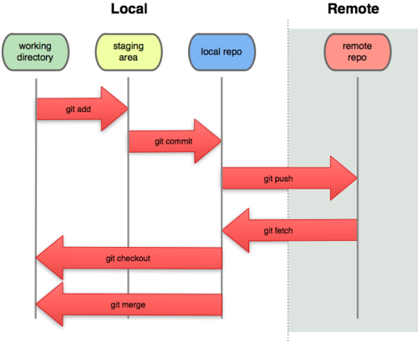
Ventajas de GIT

Slide 9
Arquitectura distribuida

Slide 10
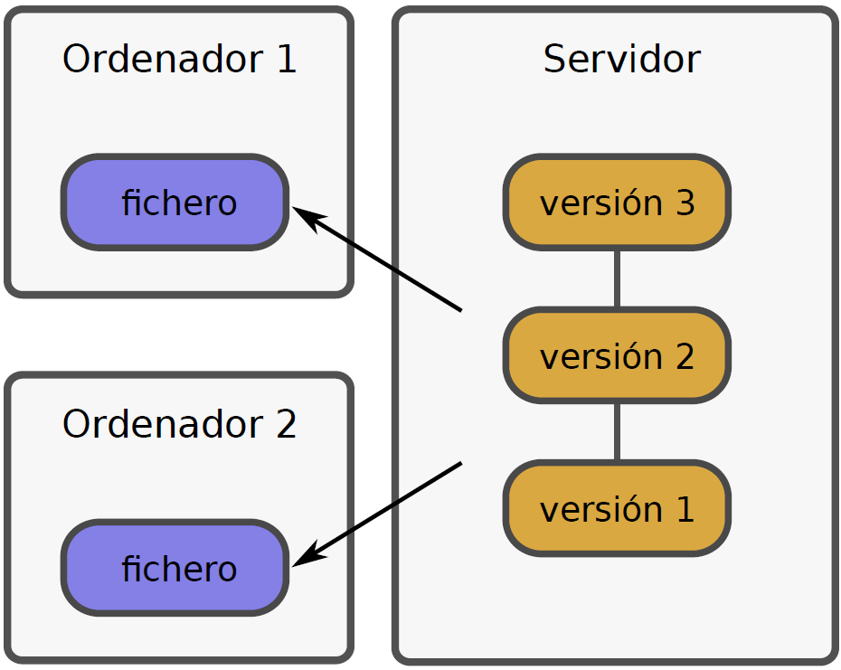
SVN

Slide 11
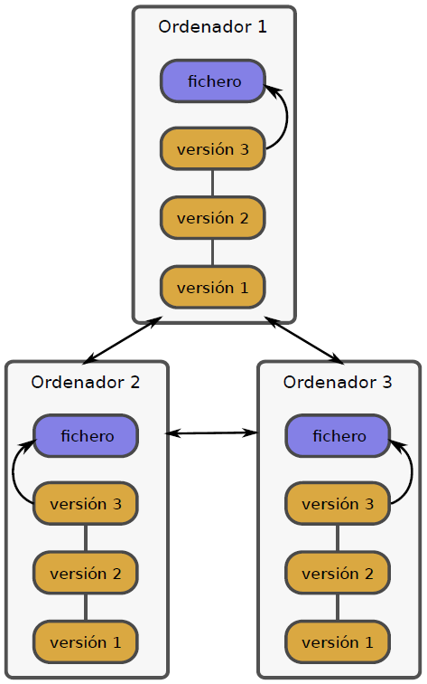
GIT

Slide 12
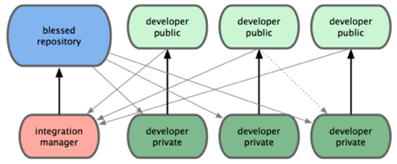
GIT

Slide 13
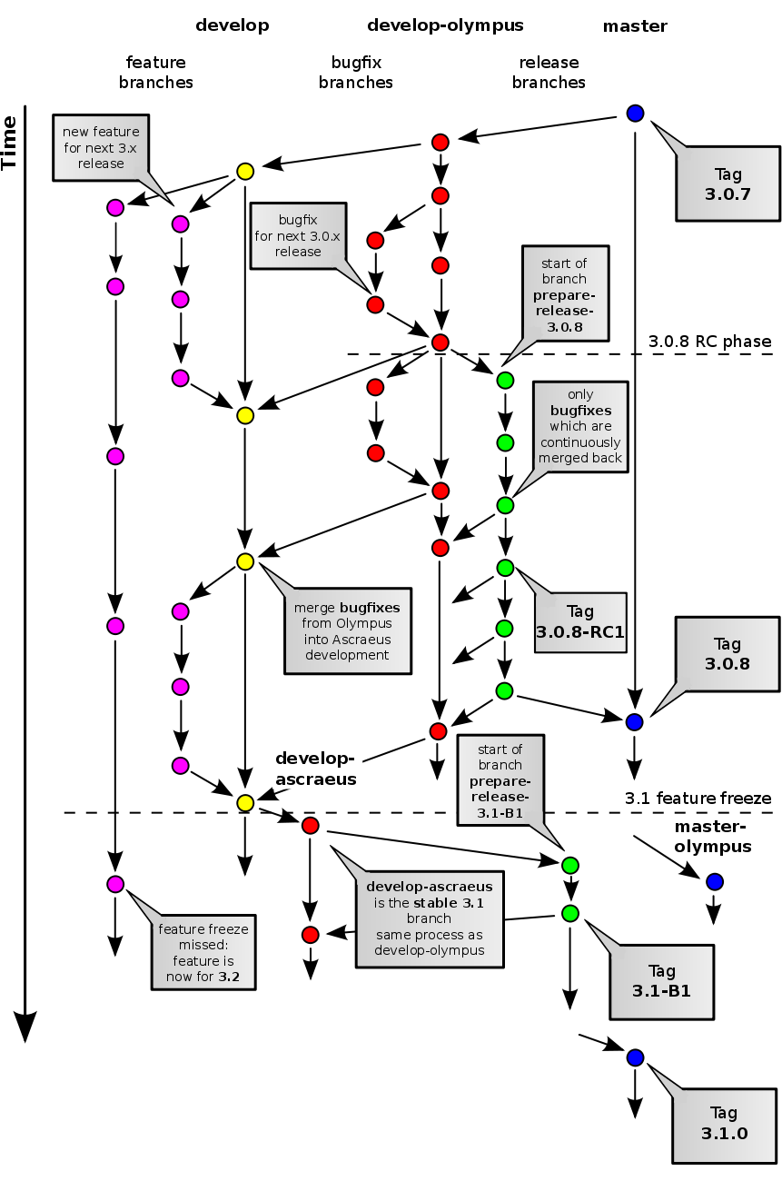
GIT

Slide 14
Github
Gratis para proyectos de código abierto
Se esta convirtiendo en el linkedin de los programadores
http://www.github.com

Slide 15
Me gusta Git, ¿qué hago a continuación?
Libro gratuito: http://git-scm.com/book/es
Se explica en el libro como migrar de Subversion a Git
Acceder a servidores Subversion usando Git (git-svn)

Slide 16

ANEXO 1: Primeros pasos con GIT (CLI)

Slide 17
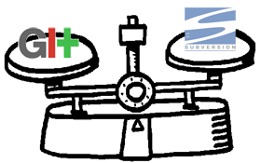
GIT vs SVN
Preguntas
Debate: GIT o no GIT
Dudas

